Slide 1
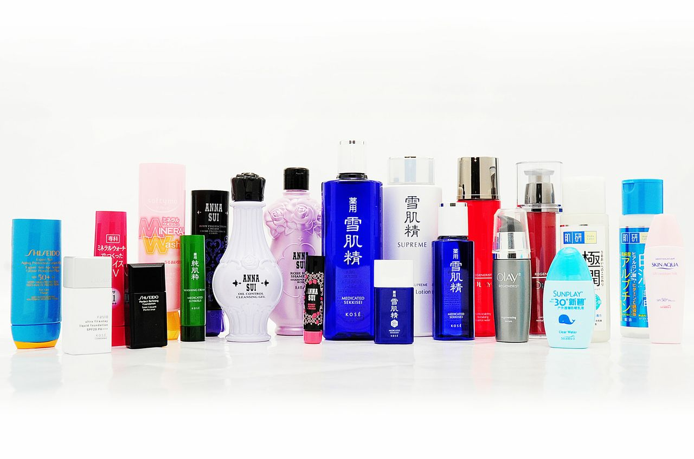
永裕塑膠工業股份有限公司
YONYU PLASTICS CO.,LTD.
股票代號：1323
法人說明會
時間 | 議程
14:00~14:30 | 報到
14:30~14:50 | 公司營運說明
14:50~15:30 | Q&A
15:30~16:00 | PURIFY產品與載具介紹
16:00~16:30 | 法說會結束 暨會後交流
2019年11月6日
創新開發、追求卓越、美化生活

Slide 2
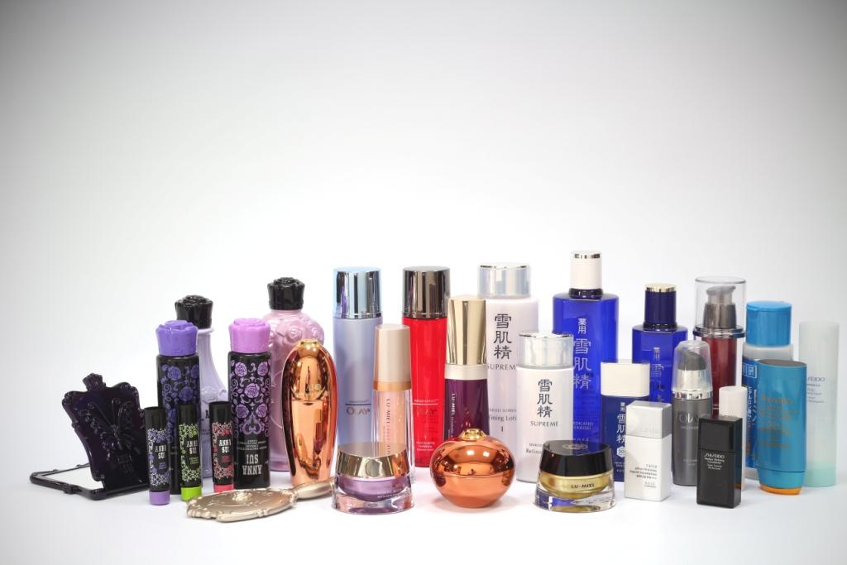
簡報大綱
公司簡介
營運暨財務概況
未來展望
Q&A

Slide 3
公司簡介

Slide 4
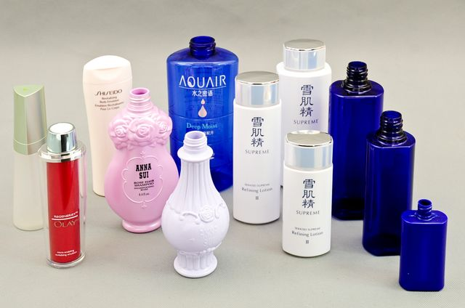
公司簡介 ~ 基本資料
公司成立時間 | 1964.05
實收資本額 | 新台幣9.13億元
董事長 | 王威程先生
上市時間/股票代號 | 1996.07.17 / 1323
生產據點 | 台南仁德區(7,534坪) 上海閔行區(10,046坪) 浙江嘉善縣(12,110坪)(預計2021年Q1投產)
主要產品/ 營收佔比/ 用途 | 1.瓶器:台灣29%、上海65%
 | 2.射出件:台灣35%、上海26%
 | 3.軟管類:台灣22%、上海4%
 | 用於化妝品、家庭用品、藥品等之包材容器。
集團員工人數 | 台灣 859人、上海 557人

Slide 5
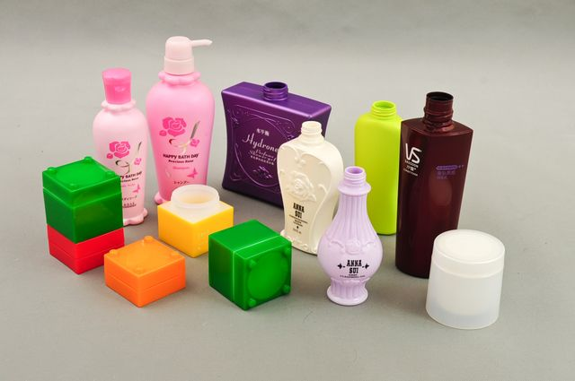
公司簡介 ~ 關係企業組織圖

Slide 6
營運概況

Slide 7
營運概況 ~ 合併個體
註：採用國際財務報導準則之合併財務資料，關係人間之銷售於合併時全數予以消除。

Slide 8
營運概況 ~ 產品類別
註：採用國際財務報導準則之合併財務資料，關係人間之銷售於合併時全數予以消除。

Slide 9
營運概況 ~ 市場分佈
註：採用國際財務報導準則之合併財務資料，關係人間之銷售於合併時全數予以消除。

Slide 10
財務概況

Slide 11
合併綜合損益表(季度)
單位：NT仟元
項目 | 2019Q2 | 2019Q1 | 2018Q4 | 2018Q3 | 2018Q2 | 2018Q1
銷貨收入 | 902,633 | 844,807 | 973,853 | 975,804 | 984,238 | 825,302
銷貨毛利 | 218,432 | 177,942 | 224,881 | 232,628 | 241,866 | 195,229
毛利率 | 24.20% | 21.06% | 23.09% | 23.84% | 24.57% | 23.66%
營業費用 | 108,506 | 87,235 | 103,501 | 110,040 | 108,574 | 99,458
營業淨利 | 109,926 | 90,707 | 121,380 | 122,588 | 133,292 | 95,771
營業外收(支) | 10,800 | (1,107) | 8,835 | 7,711 | 16,826 | (931)
稅前淨利 | 120,726 | 89,600 | 130,215 | 130,299 | 150,118 | 94,840
稅後淨利 | 96,598 | 70,161 | 96,400 | 94,325 | 99,587 | 71,532
淨利歸屬於：
本公司業主 | 80,016 | 57,771 | 79,391 | 75,888 | 85,640 | 60,711
每股盈餘(元) | 0.88 | 0.64 | 0.87 | 0.83 | 0.94 | 0.67

Slide 12
合併綜合損益表(年度)
單位：NT仟元
項目 | 2019H1 | 2018年度 | 2018H1 | 2017年度 | 2016年度
銷貨收入 | 1,747,440 | 3,759,197 | 1,809,540 | 3,241,637 | 3,132,610
銷貨毛利 | 396,374 | 894,604 | 437,095 | 766,312 | 833,867
毛利率 | 22.68% | 23.80% | 24.16% | 23.64% | 26.62%
營業費用 | 195,741 | 421,573 | 208,032 | 361,429 | 389,898
營業淨利 | 200,633 | 473,031 | 229,063 | 404,883 | 443,969
營業外收(支) | 9,693 | 32,441 | 15,895 | 1,839 | 5,016
稅前淨利 | 210,326 | 505,472 | 244,958 | 406,722 | 448,985
稅後淨利 | 166,759 | 361,844 | 171,119 | 313,835 | 343,158
淨利歸屬於：
本公司業主 | 137,787 | 301,630 | 146,351 | 251,158 | 282,440
每股盈餘(元) | 1.52 | 3.32 | 1.61 | 2.76 | 3.11

Slide 13
合併財務狀況
單位：NT仟元
項目 | 2019/6/30 | 2018/12/31 | 2017/12/31 | 2016/12/31
總負債 | 2,635,015 | 1,957,692 | 1,806,343 | 1,802,163
總資產 | 4,896,379 | 4,239,473 | 3,902,668 | 3,808,137
負債比率 | 53.82% | 46.18% | 46.28% | 47.32%
總權益 | 1,949,543 | 1,964,943 | 1,810,167 | 1,755,193
股數(股) | 91,274,554 | 91,274,554 | 91,274,554 | 91,274,554
每股淨值(元) | 21.36 | 21.53 | 19.83 | 19.23

Slide 14
股利分派
單位：每股NT元
股利配發率 | 54% | 47% | 58% | 61% | 60% | 54% | 53%
現金股利 配發率 | 54% | 47% | 58% | 61% | 60% | 36% | 31%

Slide 15
未來展望

Slide 16
重要產銷政策
生產政策：
  1.導入PTH100射頭機與FLEXO印刷機連線，提升產能滿足國外市場需求量。
  2.自動化線上檢測及自動化包裝設備建置，降低人力成本，活用倉儲週轉。
  3.持續強化兩岸碳減排/水資源有效管理。
  4.持續推動TPM，生產現場冷熱氣流回流再利用，配合節能減碳更精進能源管理及有效避免灰塵附著管控，進而降低成本。

Slide 17
重要產銷政策
生產政策：
  5.擴充上海永裕塑膠有限公司之食品包材生產車間，開拓食品包材市場。
  6.積極開發取代電鍍/塗裝之金屬光澤色母，符合環保趨勢。
  7.積極開發工業用複合材料及申請相關認證，拓展不同領域商機。
  8.永裕塑膠有限公司廠房興建，紓解上海永裕空間不足，拓展中國包材市場。
  9.導入電鍍/塗裝射出產品組裝配對軟管/瓶器，爭取高端高價品項。

Slide 18
重要產銷政策
  銷售政策：
  1.完成導入疫苗瓶吹射成型生產製程及量產，鎖定中國在地藥品包材行銷。
  2.投入高端藥包材市場開發及國外認證。
  3.拓展高檔化妝品包材市場開發。
  4.膚質檢測載具之開發，於電子通路市場行銷產品。
  5.持續開拓綠色環保包材市場，提升公司形象。
  6.加強奈米碳纖之應用面行銷。
  7. 強化在中國/美國市場色母之銷售

Slide 19
未來發展策略
1.複合性多層產品開發，加強二次加工新製程之創新及專利申請。
2. GMP級之醫藥及保養品包材之研發。
3.天然萃取液之標準生產模式建立，朝向植物化妝品之開發目標。
4.外銷客戶開發，擴大營業額與產品運用廣度。
5.經營人才之培育計畫。
6.膚質檢測載具之研發並與威瑪產品作結合。
7.擴展醫療、娛樂業種客戶包材商機。

Slide 20
六大經營方向 發揮營運綜效
1.加強多元化創新力：發揮永裕於塑膠原料色母及材料研究之專長
A.創新開發各項新穎高品質的化妝品、家庭用品、藥品等之包材容器，協助客戶拓展商機，共享創新利益；
B.不斷精進二次加工的技術力，奠立和客戶長遠發展關係的基礎；
C.以多元化創新技術來驅動並強化成長力度，藉此提升高附加價值產品之佔比。

Slide 21
六大經營方向 發揮營運綜效
2.整合一條龍服務力：整合塑膠色母/模具/成形/二次加工/委託充填等一條龍生產技術
A.研發創新製程以提升包材的質感、特殊色系、便利機能；
B.發揮廠內設立全製程的優勢，針對客戶的需求，提供完善且即時的一次購足服務；
C.再增購機器設備，提升連線生產效益，深化高質化產品的推展；
D.今年度第二季在浙江嘉善動工建造新的生產基地—華東永裕，預定於明年第四季完工，後年第一季投入量產，期望可以再開創永裕發展的新里程。

Slide 22
六大經營方向 發揮營運綜效
3.自動生產精實管理：透過提升自動化及有效率的管理，提質增效，創造利潤
A.持續關鍵製程自動化，貫徹一條龍JIT的生產模式，提升庫存的周轉效率，縮短海外出貨時間，快速回應客戶的需求；
B.透過目標管理、成本管理及全員生產管理(TPM)來改善公司的體質並提升經營績效；
C.藉由PLM(產品生命周期管理)系統的再廣泛應用，透過數據化的知識管理，以提升服務客戶的效率、降低開發與生產成本；

Slide 23
六大經營方向 發揮營運綜效
4.增強節能減碳效益：善盡環境保護和社會責任，持續推展綠色經營管理
A.推展碳排放/碳足跡活動已逐年提升成效，近年並對水資源作有效管理；
B.持續汰舊、購新，淘汰高耗能的用電設備，以提高投入產出效率；
C.於廠區裝設太陽能發電系統，漸次導入綠色能源。

Slide 24
六大經營方向 發揮營運綜效
5.發揮綠色營銷優勢：發揮永裕的核心競爭力，將公司的永續成長和生態責任結合
A.持續對其他相關環保材的開發、替代料、減重瓶與回收材的改質再利用等之研發成果行銷客戶；
B.藉由開發在環境保護方面可以有差別化的產品，能爭取有環保理念的客戶認同；
C.在兼顧環境責任、企業盈利及社會責任之中，掌握永續經營的競爭優勢。

Slide 25
六大經營方向 發揮營運綜效
6.開拓生技保養商機：整合集團資源，抓緊美麗保養商機
A.逐步開發高端保養專用包材，各類劑型充填業務量；
B.精進藥包材GMP廠房之生產力與生產效率，再開拓動物疫苗容器市場；
C.研發膚質檢測載具並構建美麗保養類產品之網購平台及品牌經營。

Slide 26
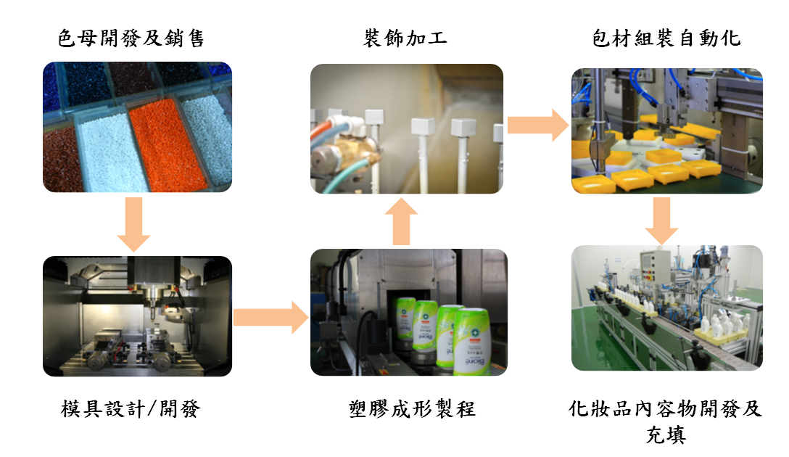
一條龍式服務提供

Slide 27
免責聲明
本公司並未發佈財務預測，於簡報所作相關財務上、業務上及Q&A之說明等陳述，係基於對營運現況的預期，可能與未來實際經營結果存有差異。故本公司、關係人、代表對使用上述相關陳述的資訊所引發之損失，不予負責。
除法令要求外，本公司並無責任義務因應新資訊的產生或未來事件的發生，主動即時更新或提醒修正上述相關陳述的資訊。
本簡報中對未來的展望，係反應本公司迄今對未來營運的看法，閱讀簡報之同時，應參考本公司向主管機關所申報公開的各項訊息。

Slide 28
永裕塑膠工業股份有限公司
YONYU PLASTICS CO.,LTD.
股票代號：1323
感謝指教
Q&A
創新開發、追求卓越、美化生活

